Slide 1


TRƯỜNG TIỂU HỌC PHÚC LỢI
TUẦN 9
Đạo đức
Quan tâm hàng xóm láng giềng ( tiết 4)

Slide 2




Slide 3


Đồng tình với những lời nói, việc làm tốt; không đồng tình với những lời nói, việc làm không tốt đối với hàng xóm láng giềng
Biết cách xử lý tình huống xảy ra.
Rèn năng lực điều chỉnh hành vi, phát triển bản thân.

Slide 4



Slide 5



Slide 6


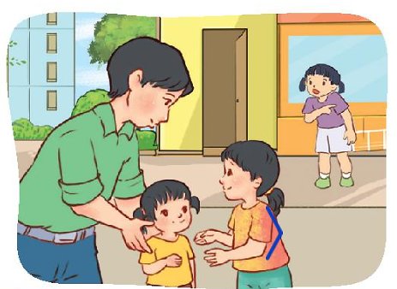
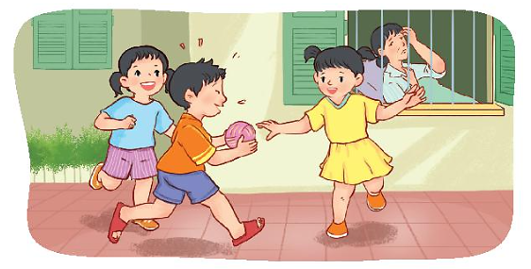
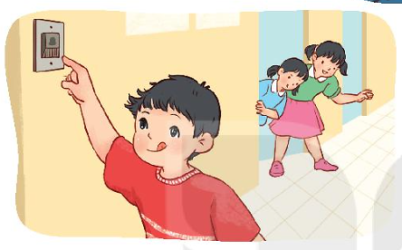
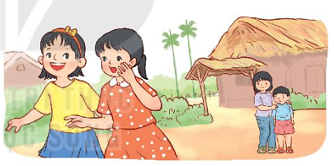

Bác hàng xóm nhờ em trông em bé, trong khi các bạn đang rủ em sang nhà xem phim. Em sẽ làm gì?
Em thấy các bạn cười đùa ầm ĩ trước sân nhà bác hàng xóm trong khi bác bị ốm. Em sẽ làm gì?
1
2
Lan và Mai không muốn chơi với bạn Thúy ở cùng xóm khiến cho bạn rất buồn. Nếu là bạn của Lan và Mai, em sẽ làm gì?
Các bạn rủ em bấm chuông nhà hàng xóm để trêu đùa. Em sẽ làm gì?
3
4
Notes:
GV phân công HS thảo luận nhóm 4, tổ 1 phụ trách tình huống 1, tổ 2 tình huống 2, tổ 3 tình huống 3, tổ 4 tình huống 4

Slide 7

Thực hiện theo nhóm 4 trong vòng 6 phút, đóng vai để xử lý tình huống.
Các nhóm trong tổ 1 xử lý tình huống 1.
Các nhóm trong tổ 2 xử lý tình huống 2.
Các nhóm trong tổ 3 xử lý tình huống 3.
Các nhóm trong tổ 4 xử lý tình huống 4.

Slide 8

Các nhóm tổ 1 tổ chức xử lý tình huống trước lớp:
Em thấy các bạn cười đùa ầm ĩ trước sân nhà bác hàng xóm trong khi bác bị ốm. Em sẽ làm gì?
1
Notes:
Cho 1 trong 2 nhóm thể hiện lại tình huống và cách xử lý. Mời các nhóm chia sẻ

Slide 9
Các nhóm tổ 2 tổ chức xử lý tình huống trước lớp:
Bác hàng xóm nhờ em trông em bé, trong khi các bạn đang rủ em sang nhà xem phim. Em sẽ làm gì?
2
Notes:
Cho 1 trong 2 nhóm thể hiện lại tình huống và cách xử lý. Mời các nhóm chia sẻ

Slide 10
Các nhóm tổ 3 tổ chức xử lý tình huống trước lớp:
Các bạn rủ em bấm chuông nhà hàng xóm để trêu đùa. Em sẽ làm gì?
3

Slide 11
Các nhóm tổ 4 tổ chức xử lý tình huống trước lớp:
4
Lan và Mai không muốn chơi với bạn Thúy ở cùng xóm khiến cho bạn rất buồn. Nếu là bạn của Lan và Mai, em sẽ làm gì?

Slide 12
Kết luận: Chúng ta không nên làm phiền khi hàng xóm cần nghỉ ngơi, cũng như không nghịch ngợm gây sự khó chịu, ảnh hưởng đến tình cảm của hàng xóm, láng giềng. Đã là hàng xóm láng giềng thì chúng ta phải đoàn kết, chia sẻ , quan tâm đến nhau, không chia rẽ, không kỳ thị hàng xóm láng giềng.

Slide 13


Slide 14

Láng giềng hàng xóm thân quen
Nhớ câu tắt lửa tối đèn có nhau.

